Slide 1




GR & FROTA
Apresentado por: Leandro osmar berndt
Período: 03-2026

Slide 2
Frota
Mês 03-2026
R$ 101.564,39
Uma redução de 23,68%

Slide 3
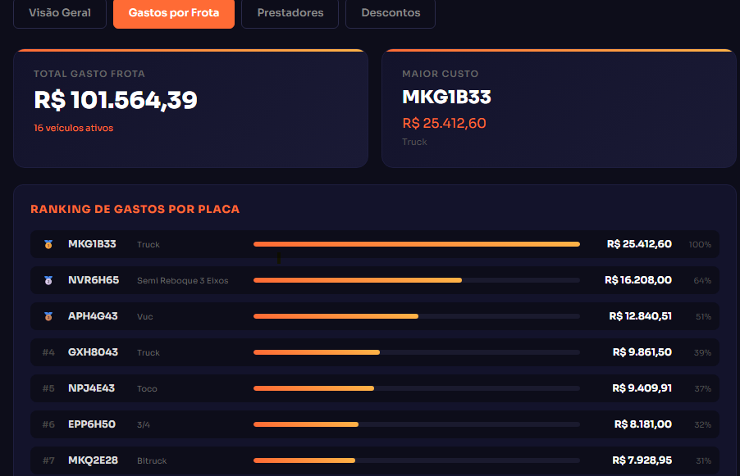

Slide 4
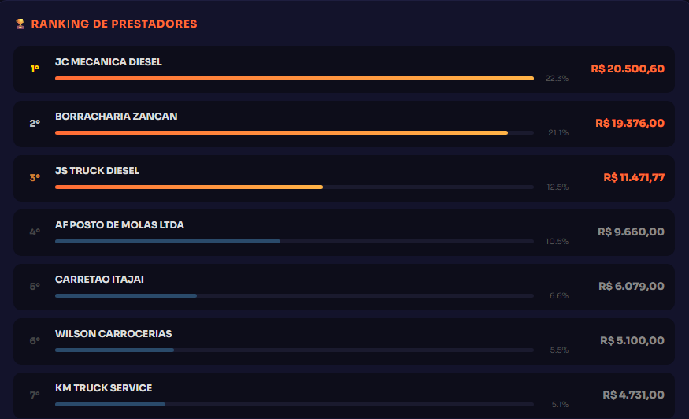

Slide 5
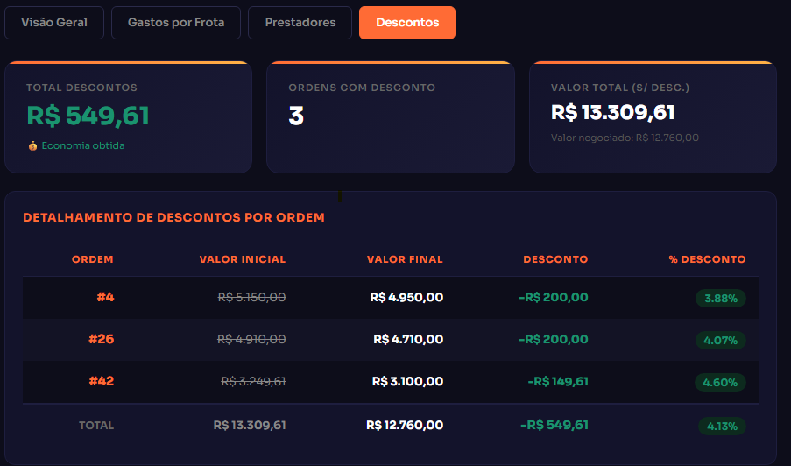

Slide 6
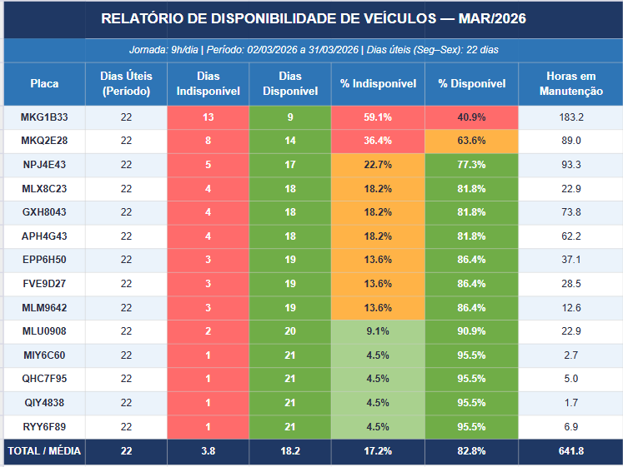

Slide 7
Preventiva

Slide 8
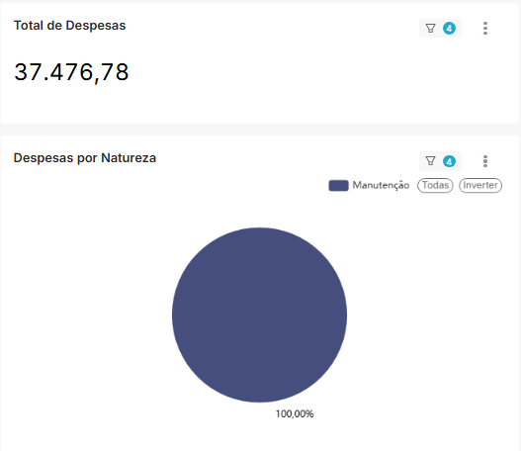
Corretiva
Mês 03-2026
R$ 62.104,71
Uma redução de 39,65%

Slide 9
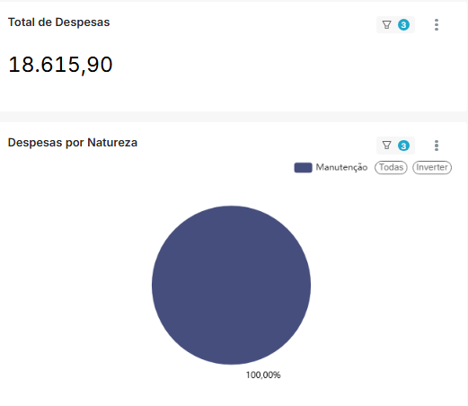
Socorro
Mês 03-2026
R$ 3.780,00
Aumento de 392,48 %

Slide 10
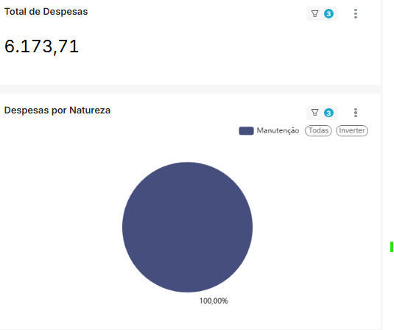
Acessorios

Slide 11
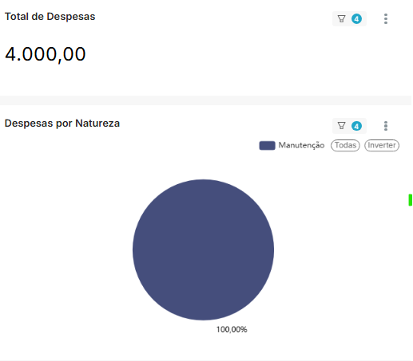
Bau

Slide 12
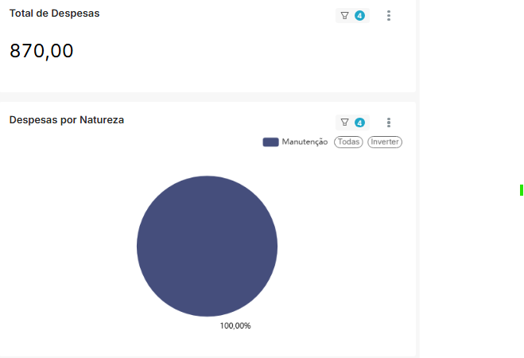
Lavação

Slide 13
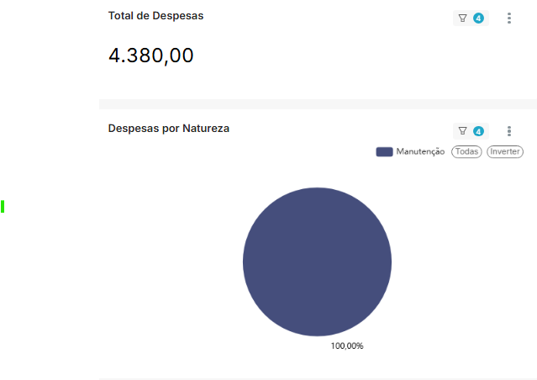
Pneus

Slide 14
Ar condicionado veicular
MKQ2E28
GXH8043
QIY4838
MLM9642
OKG5I79
MKG1B33
APH4G43
MIY6c60
RYY7F89
OKG5I79
QHC7F95
NPJ4E43 ( FALTA )

Slide 15
Ar condicionado veicular
MLX8C23 ( FALTA )
EPP6H50 ( FALTA )
MLU0908 ( FALTA )
FVE9D27 ( FALTA )

Slide 16
Sm geradas

Slide 17
Principais destinos

Slide 18
Tempo medio de checklist

Slide 19
Sinistro

Slide 20
Projeto em andamento

Slide 21
Projeto em andamento

Slide 22
Projeto em andamento

Slide 23
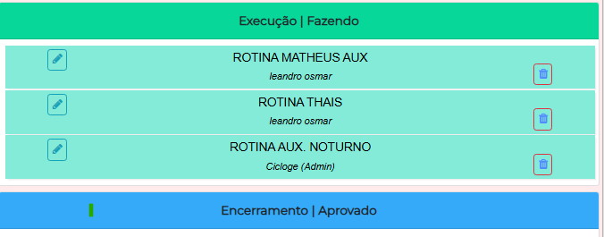
Projeto em andamento

Slide 24
OBRIGADO!

